Slide 1
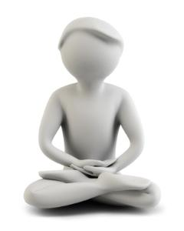
Meditatie

Slide 2
Notities:
Hoe heb je deze meditatie ervaren?
Waaraan relateer je deze kleur?
Notes:
Laat de cursisten hun ervaringen gedurende deze meditatie opschrijven.
Tevens kun je vragen om op te schrijven waaraan ze deze kleur relateren of waaraan deze kleur hun doet denken.
Indien gewenst kan de ervaringen gedurende de meditaties met elkaar gedeeld worden.

Slide 3
De Kleur Groen

Slide 4
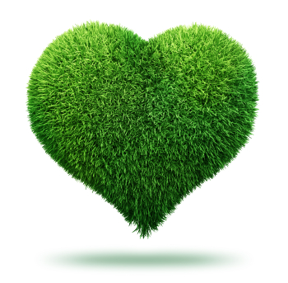
De Kleur Groen
Gevoelens
Hart
Longen
Balans
Helend
Kalmerend
Notes:
Groen is de kleur van onze emoties. Groen heeft te maken met ons hart en onze longen en is ook gerelateerd aan onze emoties en onze gevoelens. Groen is de middelste kleur van de regenboog en brengt balans in een situatie en heeft een helend en kalmerend effect.

Slide 5
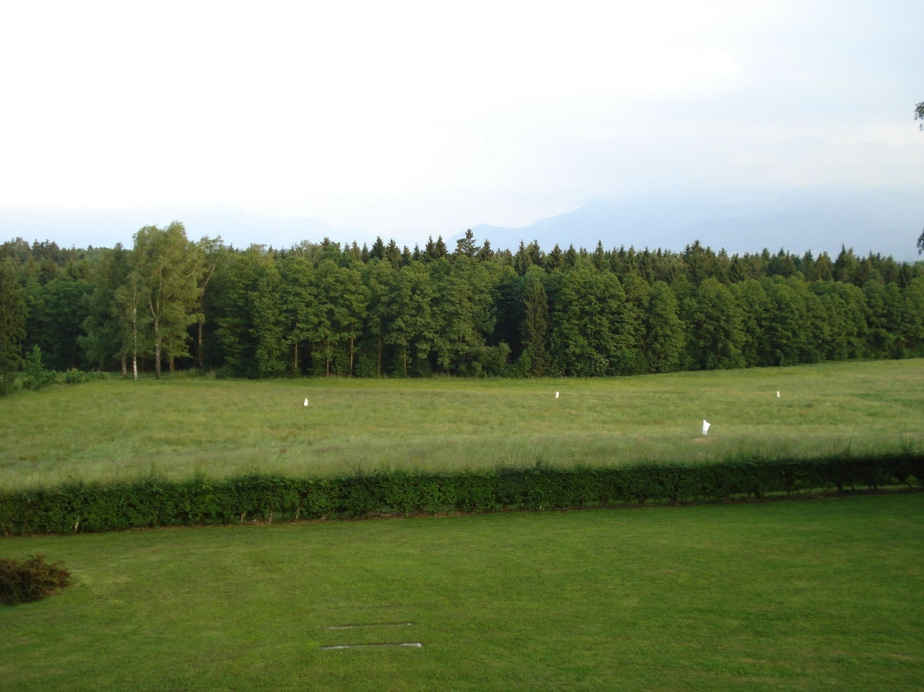
De Kleur Groen
Persoonlijke ruimte
Natuur
Vrede
Notes:
Groen is de kleur van onze persoonlijke ruimte. Het is de kleur van natuur en heeft daarom een vredige en kalmerende uitwerking. Groen wordt veel gebruikt om heling en balans te krijgen. Zie ook de organisatie
Greenpeace.

Slide 6
De Kleur Groen
Greenpeace
Groene Partij
Groene vingers
Notes:
Greenpeace en ‘De Groene Partij geven de indruk dat ze balans willen creeëren. Deze groepen ondersteunen onze omgeving, ruimte en natuur waarin we leven. Het gaat om onze ruimte.
Mensen met een liefde voor natuur en planten hebben vaak 'groene' vingers.

Slide 7
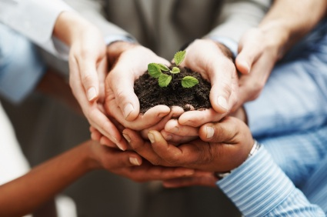
De Kleur Groen
Bemiddelaar
Harmonie
Hartgevoelens
Beslissingen nemen en keuzes maken door gevoel te volgen
Notes:
Groen is de kleur van de tussenpersoon, de bemiddelaar. Groen kan beide kanten van een verhaal bekijken en dan vrede en harmonie in een situatie brengen. Het een rustgevende, harmonieuze kleur die altijd zal proberen om conflicten op te lossen. Dit wordt gedaan door naar het hart en emoties te luisteren. Wat voelt goed. Groen kan ook helpen met het nemen van beslissingen en het maken van keuzes door naar je eigen gevoel te luisteren ipv van naar dat van anderen.

Slide 8
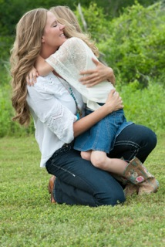
De Kleur Groen
Hart chakra
Relaties
Balans in geven en nemen
Notes:
Groen is een niet aggresieve kleur, het is de kleur van het hart chakra en het is de chakra van relaties. Onze armen en handen zijn de uitvoerders van het hart. We kunnen iemand omarmen of wegduwen, naar ons toe trekken of van ons af duwen. Hoe gan we met onze relaties om? Het gaat erom om een juiste balans / vrede te vinden. Een juiste balans tussen onze eigen behoeftes en die van anderen te vinden.

Slide 9
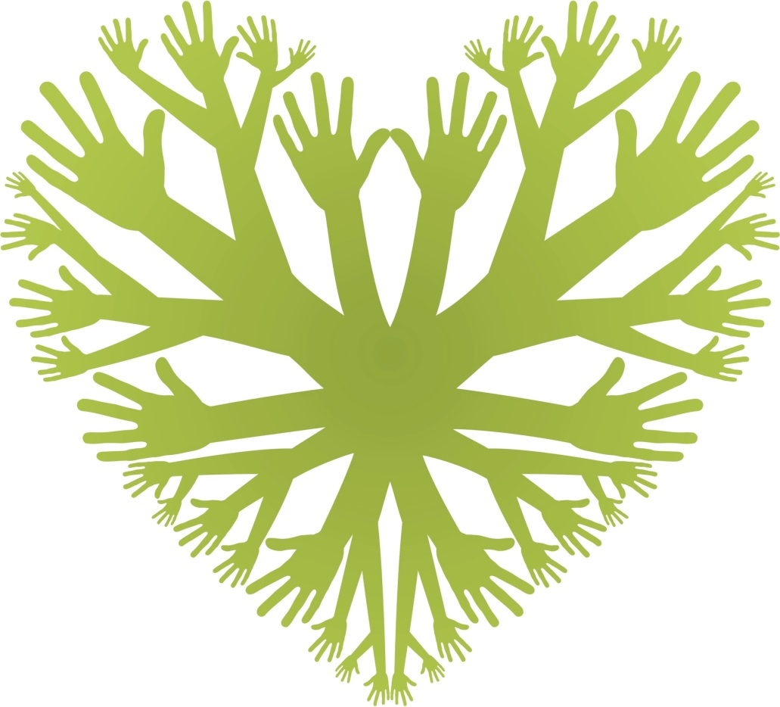
De Kleur Groen
Je hart volgen
Anderen omarmen of op afstand houden
Notes:
De kleur van het hart, op het fysieke vlak ligt het hart tussen onze armen. Gebruiken we onze armen om mensen te omarmen of om hen op een afstand te houden?

Slide 10
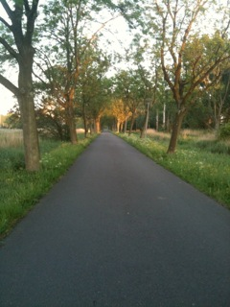
De Kleur Groen
Je hart volgen
Beslissingen nemen
Welke richting ga je op?
Notes:
Frequentie van ons hart correspondeert met de frequentie van de kleur groen. Deze kleur kan ons helpen om ons hart te volgen. Het is ook de kleur van het nemen van beslissingen, volg je hart en weet welke richting je op moet. Als je in de natuur loopt kan je makkerlijker naar je hart luisteren en beslissingen nemen.

Slide 11
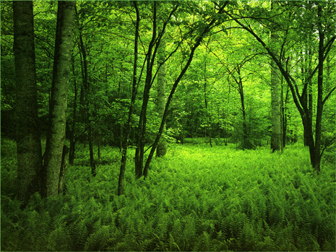
De Kleur Groen
Natuur
Balans
Vrede
Inzicht
Notes:
Door tijd door te brengen in de natuur kan je meer balans en vrede voelen/ervaren. Daarom is het een helende kleur. Ik stel altijd voor om minstens een keer per dag in de natuur te zijn voor min. een half uur. (hug a tree) Het brengt rust en ook de mogelijkheid om even naar onze hartewensen te luisteren en dit kan weer inzicht geven.

Slide 12
De Kleur Groen
Bemiddeling
Harmonie
Balans vinden
Conflicten oplossen
De natuur helpen
Notes:
Het is de kleur van bemiddeling en het zal altijd proberen om harmonie, balans en vrede te creëren. Het probeert om alle partijen bijeen te brengen op een taktvolle en kalme wijze en om op die manier conflicten op te lossen. Groen creëert ook vertrouwen en hoop. Groen staat voor humanitaire en liefdadigheids akties en brengt hoop en vrede. Daarom is deze kleur vaak gerelateerd aan vredestichters en filantropische mensen, omdat ze anderen willen helpen en/of ze willen bemiddelen.

Slide 13
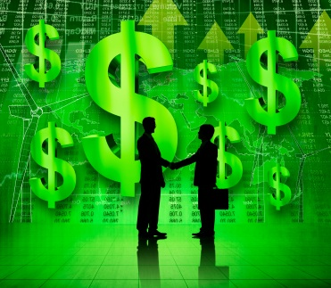
De Kleur Groen
Geld
Filantropie
Ben je het waard om geld te ontvangen?
Notes:
Groen wordt gerelateerd aan geld, omdat de US dollar groen is. Filantropen gebruiken geld om anderen te helpen. Vaak een moeilijke kleur voor mensen, omdat ze vinden dat ze het niet waard zijn om geld te ontvangen

Slide 14
De Kleur Groen
Ziekenhuis
Tegenovergestelde van rood
Helend
Harmonie
Rustige omgeving
Zachtmoedig
Kalmerend
Notes:
Groen wordt vaak gebruikt in ziekenhuizen, vooral in de OP, omdat het de tegenovergestelde kleur is van rood (bloed) en zo het zien van het vele rood (bloed) balanceert. Groen is ook een helende kleur welke harmonie, vrede brengt op een hele rustige en zachtmoedige manier.

Slide 15
De Kleur Groen
Ontspannend
Geven en ontvangen van onzelfzuchtige liefde
Overvloed
Notes:
We hebben groen nodig om ons in staat te stellen om te ontspannen, onzelfzuchtige liefde te kunnen geven en te ontvangen. Ook voor het kunnen ontvangen van complimentjes en geld. Groen kan ons daarom ook ondersteunen om overvloed te accepteren. Dit kan materialistische overvloed of emotionele overvloed zijn.

Slide 16
Groene persoonlijkheid
Uitgebalanceerd
Oprecht
Vredestichter
Grootmoedig
Geeft anderen de ruimte
Teamwerker
Humanistisch
Welwillend
Notes:
Groene persoonlijkheden zijn uitgebalanceerd en oprecht en willen graag mensen helpen. Vredestichters, sociale personen met empathie voor anderen. Ze kunnen goed conflicten op een vreedzame manier oplossen, omdat ze situaties van beide kanten kunnen bekijken. Ze kunnen een duidelijk en gedegen opinie geven. Ze zien zaken vaak heel helder en kunnen goed beslissingen nemen. Ze zijn tolerant en hebben een idealistische kijk op zaken, erg vrijgevig en delen graag met anderen. Ze geven anderen de ruimte. Relaties, vertrouwen en vriendschappen zijn erg belangrijk voor hen.
Geven iedereen hun ruimte, maar hebben ook hun eigen ruimte en vrijheid nodig om die dingen te doen waar ze waarde aan hechten. Werken methodisch en mensen kunnen van hun op aan. Goede samenwerkers in teamverband en ze kijken altijd hoe ze een win-win situatie kunnen krijgen. Gericht op het geven van goede service, humanistische en welwillend.

Slide 17
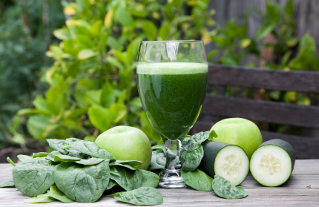
Groen voedsel
Herstellend
Verfrissend
Stress verminderend
Anti-oxidant
Vitamines
Notes:
Groen voedsel heeft een herstellende werking en is verfrissend, kan stress en zelfs emotionele problemen verminderen. Men zegt niet voor niets: eet je groente! Alle groene groente en fruit zitten vol anti-oxidanten en ze hebben heel veel goede vitamines. Groen voedsel is goed voor het hart en de longen.

Slide 18
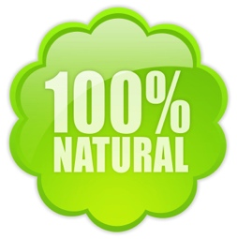
Groen in marketing
Schone en groene produkten
Natuurlijk
Milieu vriendelijk
Vreedzaam
Gezondheid
Groei
Natuur
Vers
Notes:
Groen in marketing wordt gebruikt om natuurlijke, schone en groene produkten aan te bevelen zoals natuurlijke cosmetica of schoonmaak produkten. Firma's die groen gebruiken, willen aangeven dat hun produkten milieuvriendelijk zijn.
De kleur van vrede, harmonie en eerlijke natuurlijke voeding en ook groene energie. De Groene Partij gebruikt groen om hun principes duidelijk aan te geven. Ecologische wijsheid, sociale verantwoordelijkheid, vreedzame oplossingen en milieubewust.
De Body Shop gebruikt groen in hun winkels, omdat het de kleur van gezondheid en milieu is en het geeft aan dat produkten vers en natuurlijk zijn.

Slide 19
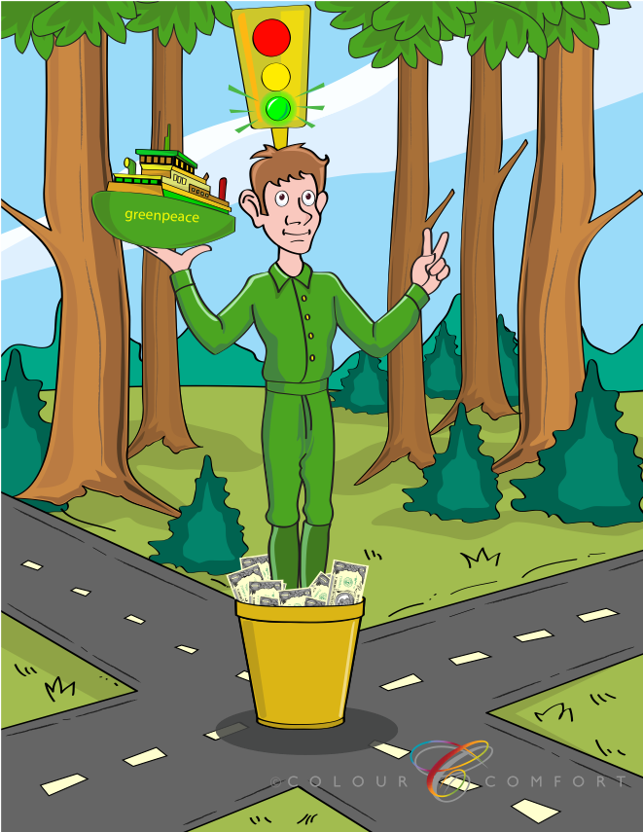
Notes:
Er staat een man op een kruispunt in een bos. Hij draagt groene kleding en groene laarzen en hij staat in een emmer vol met amerikaanse dollars. Hij staat rustig en kalm. Hij houdt een schip vast met de naam Greenpeace en hij maakt het vredesteken met zijn andere hand. Uit zijn hoofd komt een verkeerslicht met een groen licht.

